Slide 1
Интерактивная игра «Вопрос/Действие» «Лидерство»
Педагог дополнительного образования
Лычкина Т.П.
г.Ульяновск
2023г

Slide 2
Условия игры
Выберите одну из предложенных ячеек «Вопрос» или «Действие».
В зависимости от выбранной ячейки:
«Вопрос» - ответьте на вопрос
«Действие» – выполните предложенное действие

Slide 3
Выберите ячейку
ВОПРОС | ДЕЙСТВИЕ

Slide 4
Вопрос
Сколько ты знаешь типов лидеров?
к ответу

Slide 5
Ответ: 5
Эмоциональный лидер – умеет выстраивает доброжелательные отношения с разными людьми в коллективе.
Лидер-критик – умеет критически проанализировать проект или ситуацию, выделив их слабые и сильные стороны.
Лидер-интеллектуал – умеет продуцировать разные позитивные идеи.
Лидер-организатор - умеет планировать выполнение работы и распределять обязанности между участниками.
Лидер-исполнитель – умеет четко и в положенный срок выполнить возложенные на него обязанности.
на главную

Slide 6
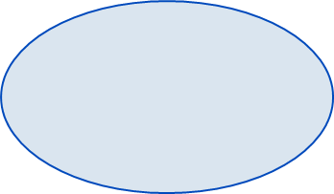
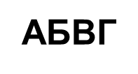
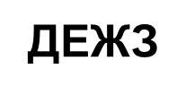
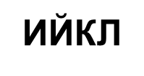
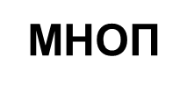
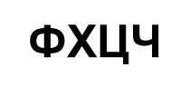
Действие
Дешифровщик
Задание: расшифровать слово
4 5 4 7 4 2 6 5 6
к ответу
9
ЬЭЮЯ

Slide 7
Действие Ответ
Дешифровщик
Задание: расшифровать слово
И Н И Ц И А Т О Р
на главную
9
ЬЭЮЯ

Slide 8
Выберите ячейку
ВОПРОС | ДЕЙСТВИЕ

Slide 9
Вопрос
Как вы считаете, правда ли, что лидер дает импульс движению?
Аргументируйте свой ответ.
к ответу

Slide 10
Ответ
Действительно лидер запускает импульс движению. Принимает решения, тем самым превращает движения в реальность
на главную

Slide 11
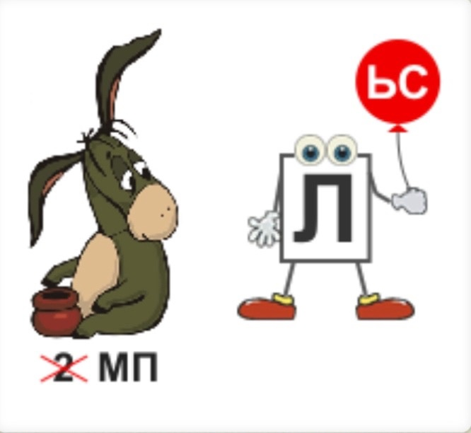
Действие
Задание: Решите ребус
к ответу

Slide 12
Действие. Ответ
Задание: Решите ребус
И М П У Л Ь С
на главную

Slide 13
Выберите ячейку
ВОПРОС | ДЕЙСТВИЕ

Slide 14
Вопрос
Лидерство это врожденное или приобретенное качество?
к ответу

Slide 15
Ответ
Действительно иногда лидерство имеет приобретенный характер, но зачастую лидерство является именно ПРИОБРЕТЕННЫМ качеством.
Можно развить в себе черты настоящего лидера. Это сложно и требует значительных волевых условий.
Тот факт, что лидерские качества можно развить в себе самостоятельно, означает, что в принципе любой человек, желающий достичь цели и имеющий достаточно силы воли, чтобы работать над собой, может добиться успеха.
завершение

Slide 16
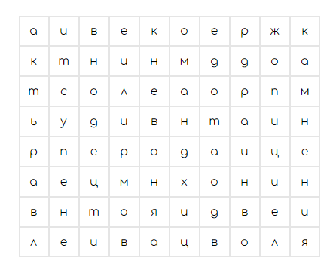
Действие
Задание: Найдите все спрятанные слова
к ответу

Slide 17
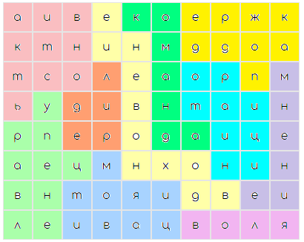
Действие
Задание: Найдите все спрятанные слова
Активность
Управленец
Мотивация
Лидер
Вдохновение
Команда
Воля
Инициатор
Мнение
Поддержка
завершение

Slide 18
Спасибо за внимание!
Лычкина Татьяна Павловна
tlychkina.cdt2@yandex.ru
8-987-633-92-59

